Slide 1

ВЗАИМОДЕЙСТВИЕ СЕМЬИ И ЦЕНТРА «ВМЕСТЕ»
КАК ОСОБАЯ КУЛЬТУРА СОЦИАЛЬНО-ПСИХОЛОГИЧЕСКОГО СОПРОВОЖДЕНИЯ
Санкт-Петербургское государственное бюджетное стационарное учреждение социального обслуживания
«Дом-интернат для детей с отклонениями в умственном развитии № 4»
Психолог в социальной сфере
Гайнетдинова Оксана Николаевна

Slide 2
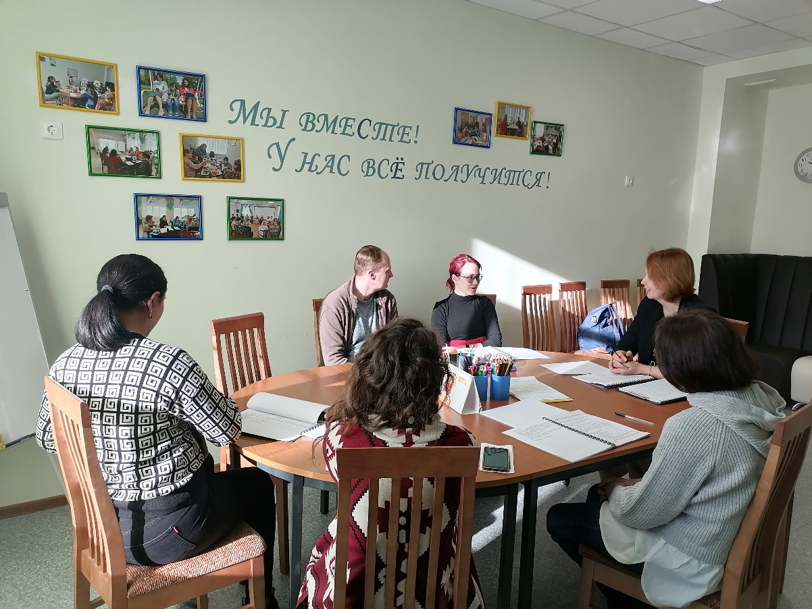
Заботу и любовь родной семьи заменить невозможно…
Для поддержки семей в решении воспитания особенного ребенка
в стенах своего родного дома
30 января 2020 года открыл своё уютное пространство Центр «Вместе».

Slide 3
Мы оказываем поддержку и комплексную помощь семьям, воспитывающих детей с инвалидностью, а также семьям, воспитывающих детей с ограниченными возможностями здоровья по всей России.

Slide 4
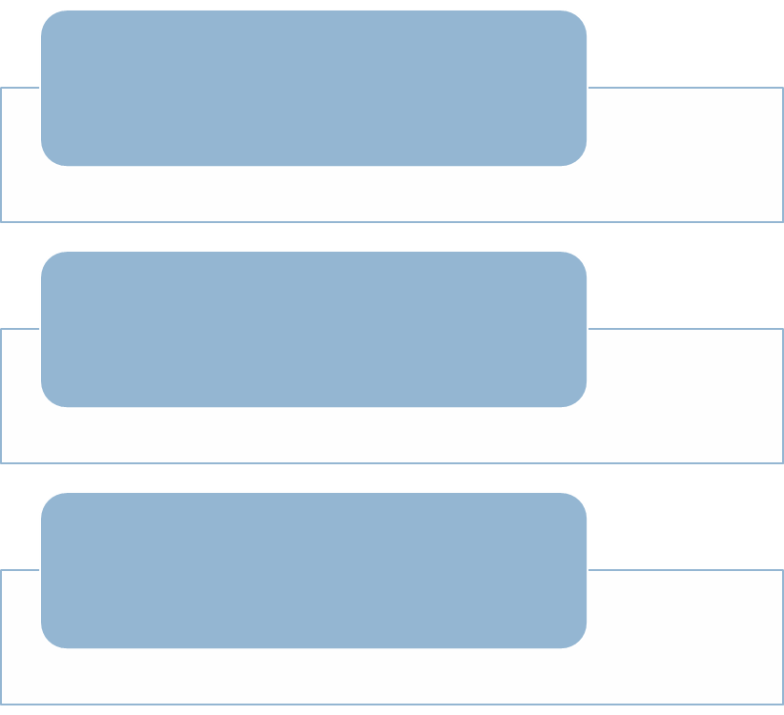


Наши специалисты:
Специалист
по социальной
работе
Врач
реабилитолог
Логопед
Психолог
Специалист
по социальной
реабилитации
Педагог –
психолог
Дефектолог
Невролог
Медицинский
психолог
Инструктор
по АФК
Врач - педиатр
Юрисконсульт

Slide 6

Преемственность ПНИ…
Беседы с родителями и значимыми родственниками
о том, где будет жить и социализироваться ребенок
после 18 лет.
Организация и сопровождение семьи на ознакомительные экскурсии по учреждениям.

Slide 7
№ п/п | Наименование показателей | Всего:
1 | Индивидуальное консультирование | 176
2 | Групповое обучающее консультирование, мастер-класс, психологический тренинг, родительский клуб, круглый стол | 104
3 | Обучающие онлайн эфиры на Интернет-ресурсах | 17
4 | Дистанционная консультация | 289
5 | Безвозмездное временное пользование ТСР, обучение их эксплуатации | 7
4 ребенка
перевод с постоянного проживания на 5-ти дневного отделение
29 детей
вернулись в семьи
Все семьи сопровождаются специалистами «Центра «Вместе»

Slide 8
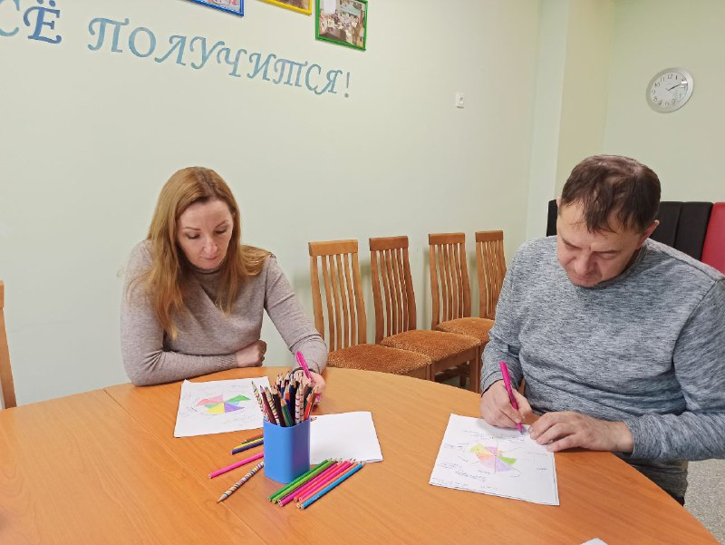
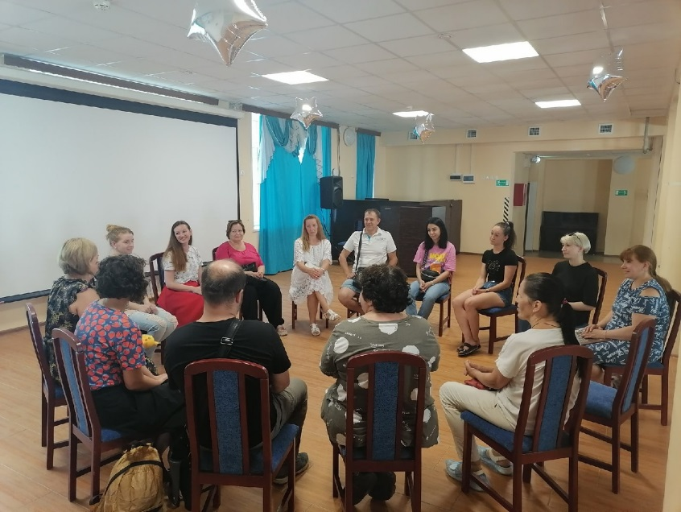
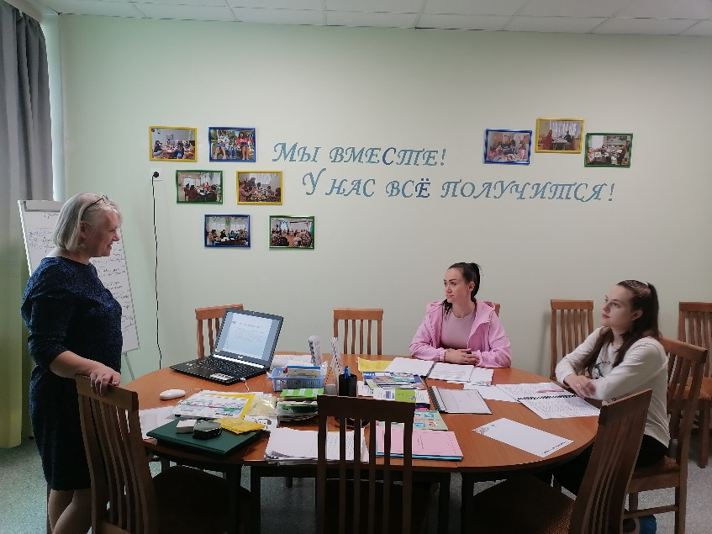
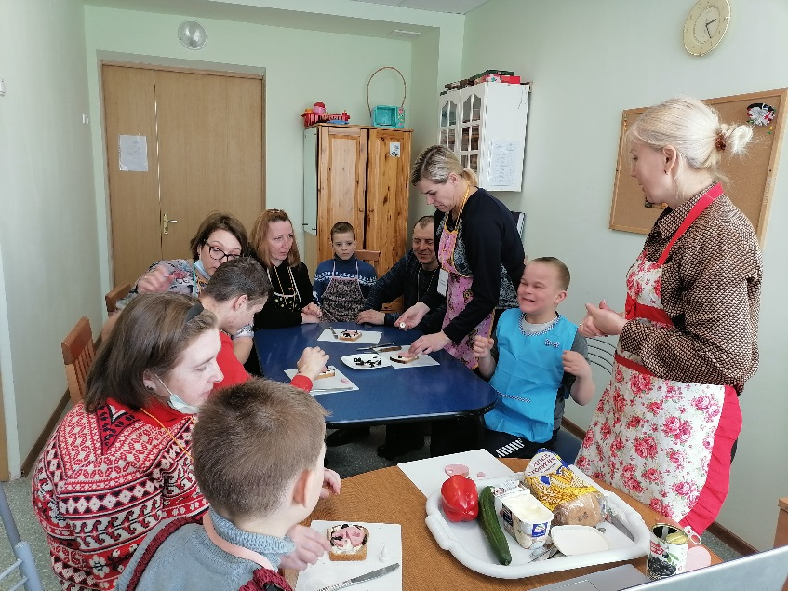
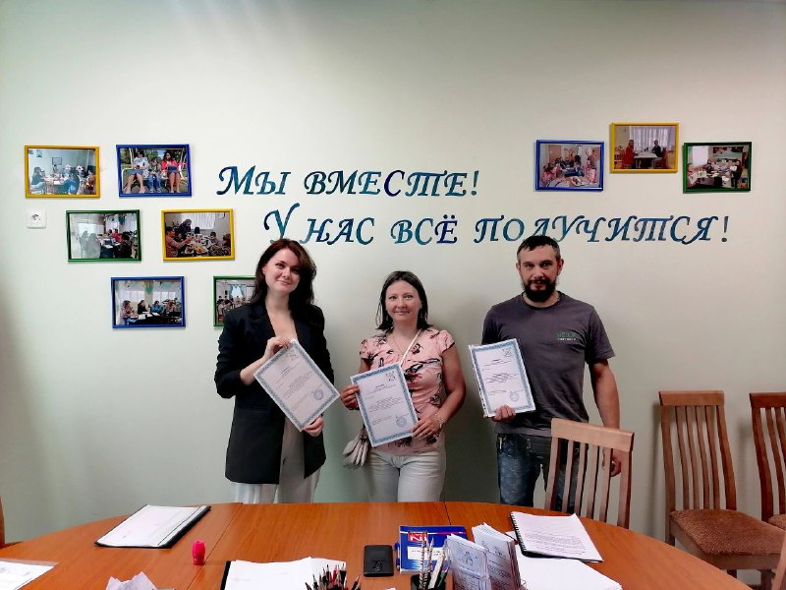
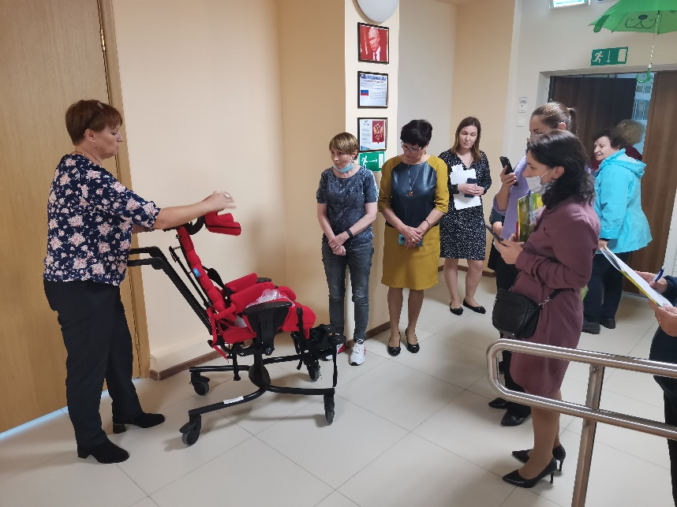

Slide 9
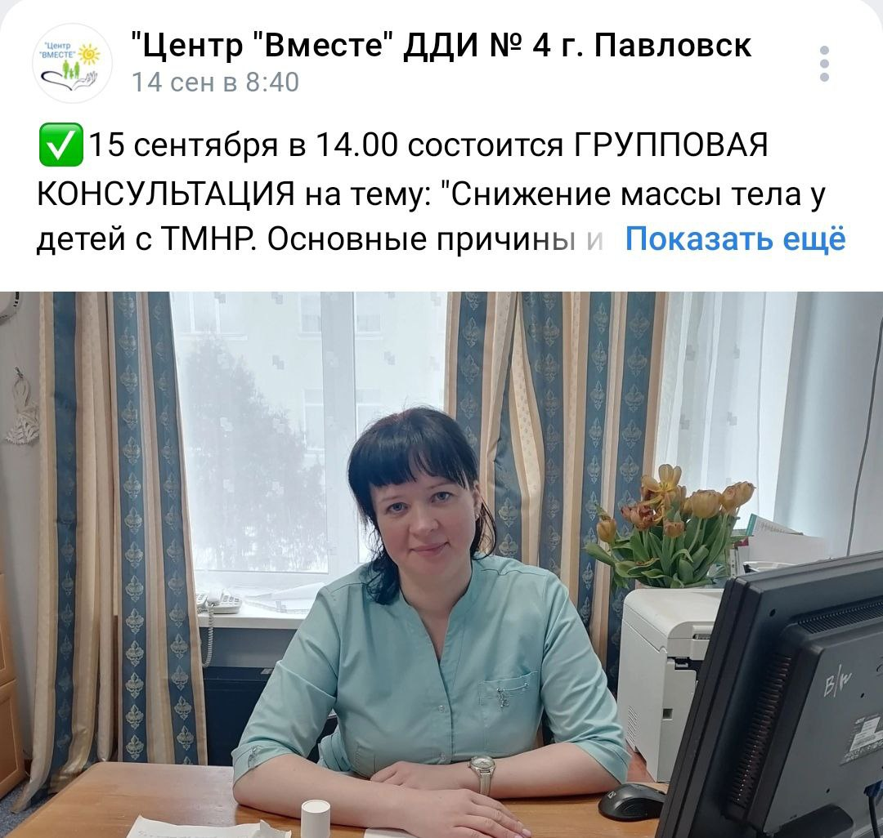
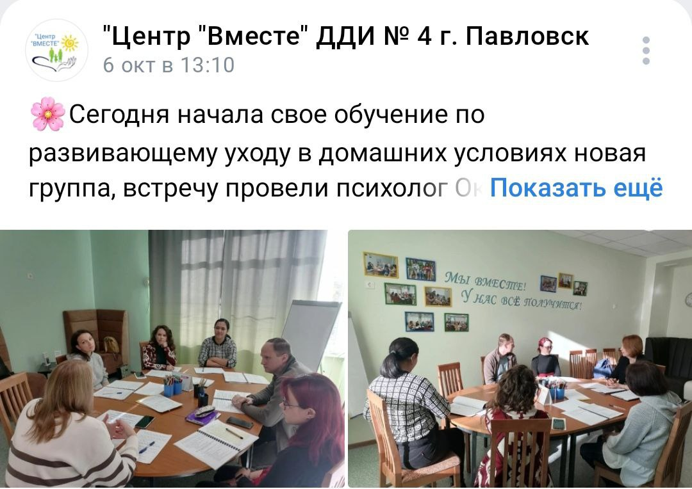
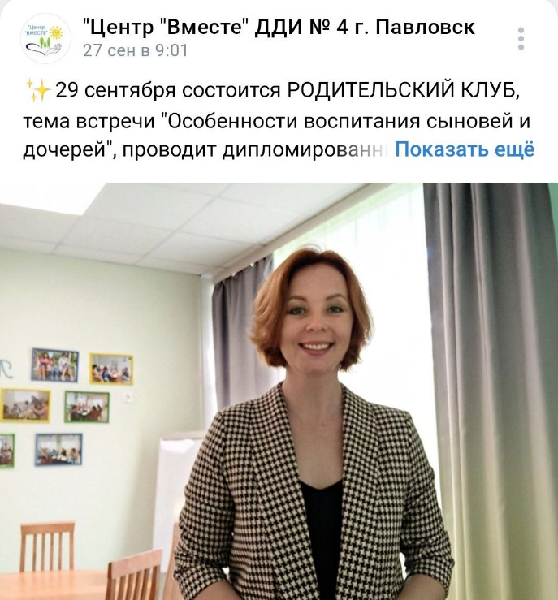
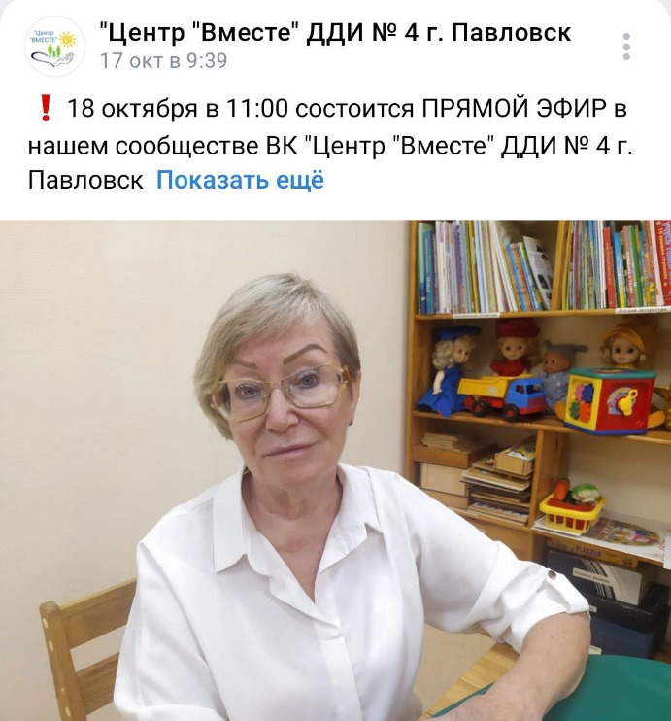
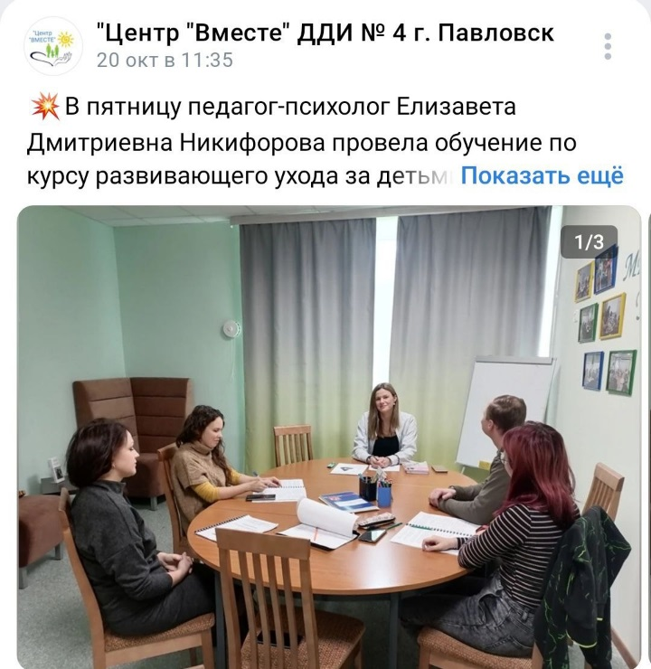
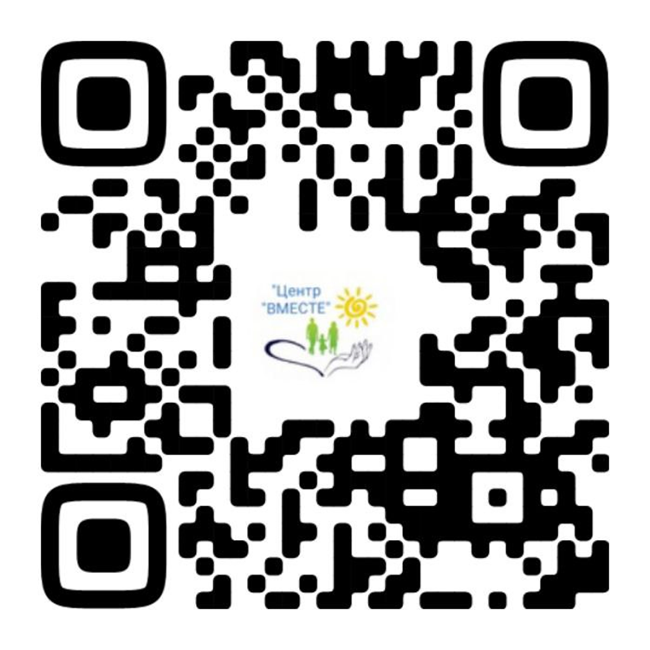

Slide 10
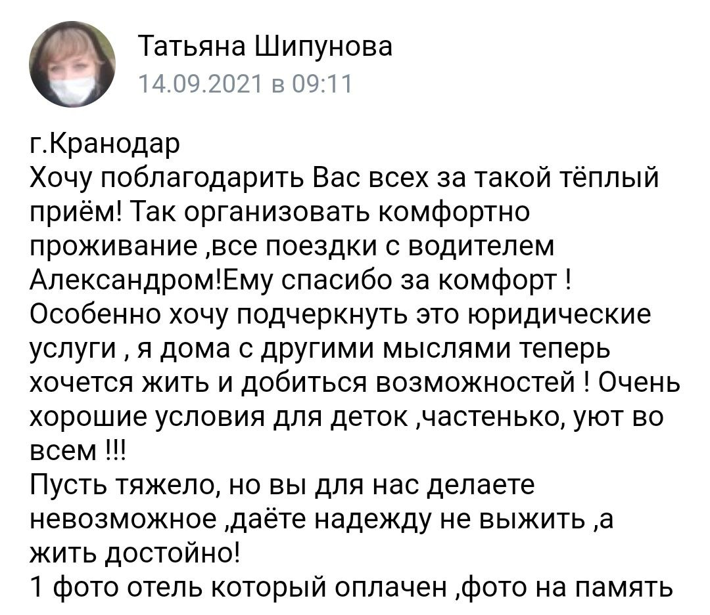
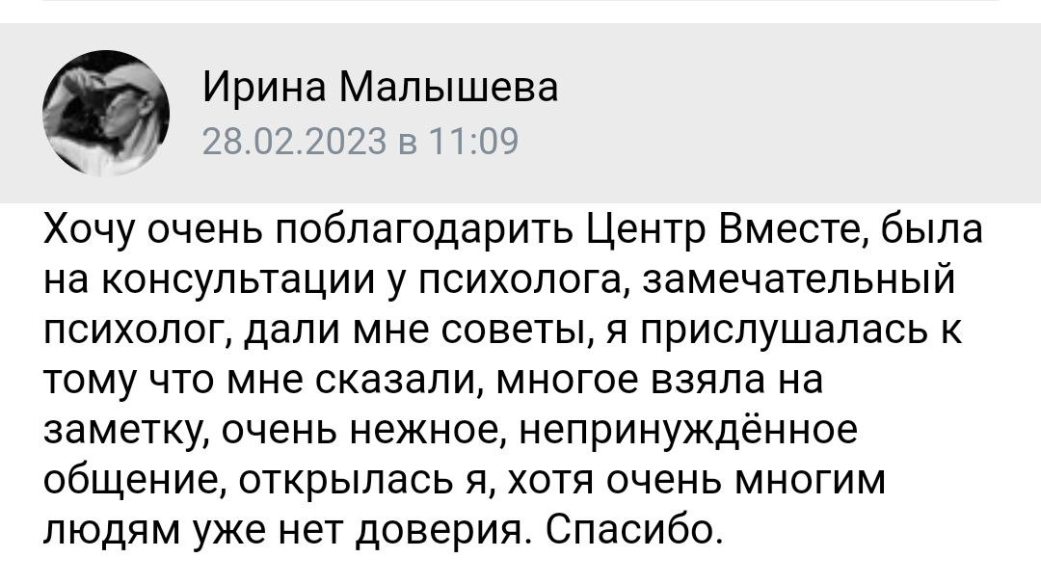
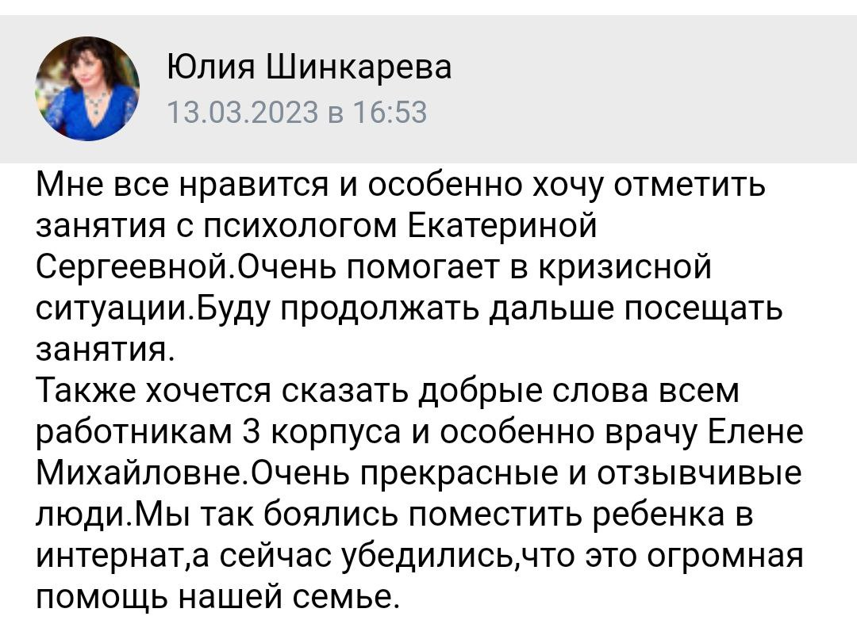
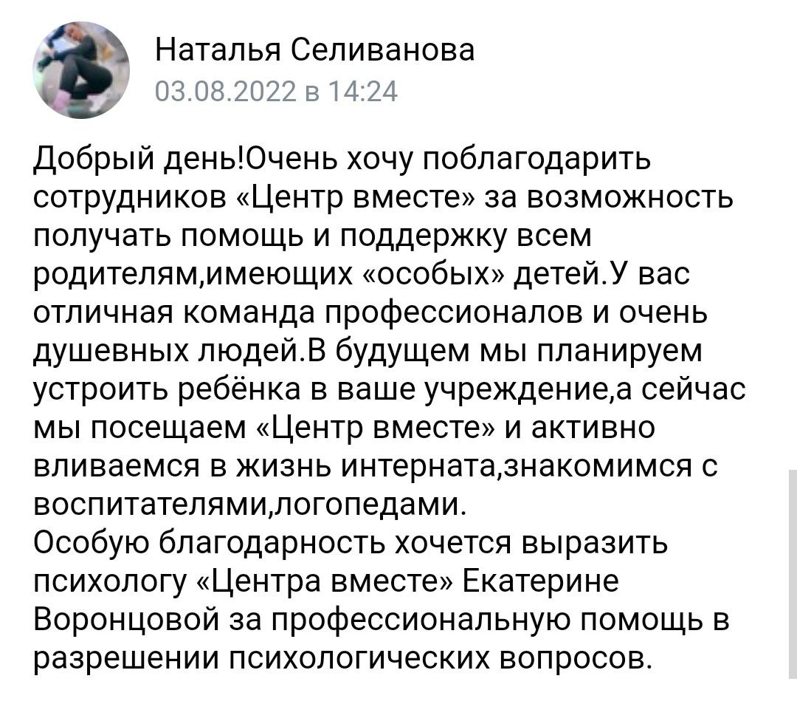

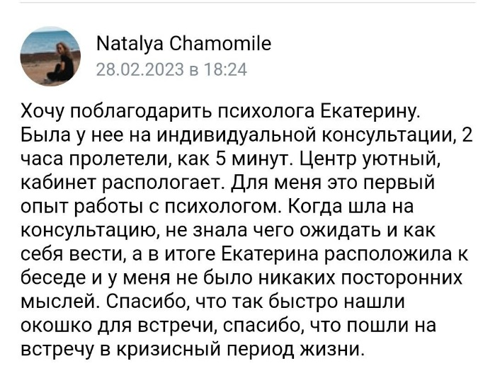

Обратная связь от родителей:

Slide 11
ВИКТОР ФРАНКЛ
У ЧЕЛОВЕКА МОЖНО ОТНЯТЬ ВСЁ,
КРОМЕ ОДНОГО — ПОСЛЕДНЕЙ ЧЕЛОВЕЧЕСКОЙ СВОБОДЫ: ВЫБИРАТЬ, КАК ОТНОСИТЬСЯ К ЛЮБЫМ ОБСТОЯТЕЛЬСТВАМ, ВЫБИРАТЬ, КАК РЕАГИРОВАТЬ НА НИХ.

Slide 12



